Slide 1
MÓDULO 1 · BLOCO 03 · NEUTON NA CPU
Neuton AI
Do sinal ao modelo próprio
Uma aplicação, três configurações: rodar o demo pronto, coletar dados e treinar o seu modelo — sem trocar de projeto.
nRF54L15-TAG · IMU
Neuton · Cortex-M33
BLE HID
M1 · IA EMBARCADA & CONECTIVIDADE
01

Slide 2
NEUTON AI
Uma aplicação, três configurações
O exemplo 01_gesture_recognition do repositório atende os três momentos da sessão.
mesmo código
mesmo código
1 · Demo pronto
2 · Modo de coleta
3 · Modelo próprio
prj.conf como vem.
Modelo de fábrica,
teclado BLE HID.
DATA_COLLECTION_MODE=y
BLE_MODE_NONE=y
IMU cru na serial.
Treina no Edge AI Lab,
troca o .c gerado,
recompila.
O aluno nunca troca de projeto — só de Kconfig e de modelo.
M1 · IA EMBARCADA & CONECTIVIDADE
02

Slide 3
01
O demo pronto
Rodar primeiro, entender depois: o que a aplicação faz de ponta a ponta.
M1 · IA EMBARCADA & CONECTIVIDADE
03

Slide 4
ATO 1 · DEMO PRONTO
O que o demo faz
O gesto vira tecla. Para o PC, o tag é um teclado comum — nada para instalar.
6× int16
classe + prob.
tecla
nRF54L15-TAG
Modelo Neuton
BLE HID
PC
IMU a 100 Hz
acel + giro, 6 canais
Roda na CPU
Cortex-M33, sem NPU
O tag é um
teclado Bluetooth
Slides ou música
sem driver nenhum
M1 · IA EMBARCADA & CONECTIVIDADE
04

Slide 5
ATO 1 · DEMO PRONTO
Gestos reconhecidos
Duas modalidades, alternadas pelo botão. O LED indica qual está ativa.
Gesto | Apresentação · LED azul | Música · LED verde
Double shake | F5 | Play / pause
Double tap | Escape | Mute
Swipe right | Seta direita | Próxima faixa
Swipe left | Seta esquerda | Faixa anterior
Rotation clockwise | — | Volume +
Rotation counter-clockwise | — | Volume −
O modelo tem 8 classes: as 6 acima + IDLE (sem gesto) + UNKNOWN. No código, “double tap” chama-se DOUBLE_THUMB.
M1 · IA EMBARCADA & CONECTIVIDADE
05

Slide 6
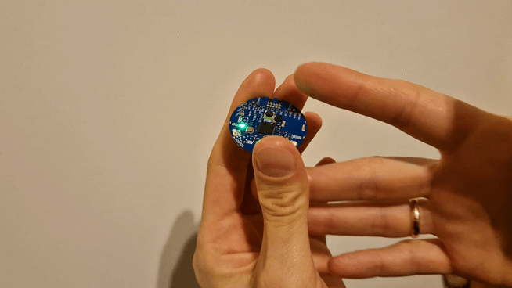
ATO 1 · DEMO PRONTO
A posição inicial do gesto
O modelo foi treinado com a TAG nesta orientação — pegada errada, e o gesto certo vira UNKNOWN. Use mais o punho do que o braço.
Fonte: Edge AI Add-on — aplicação gesture_recognition. O GIF anima no modo apresentação.
M1 · IA EMBARCADA & CONECTIVIDADE
06

Slide 7
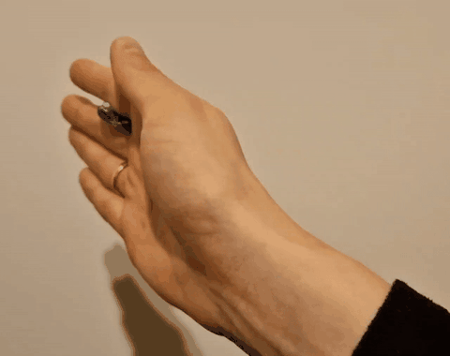
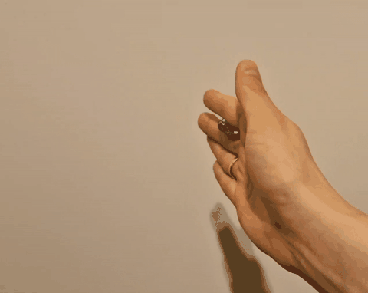
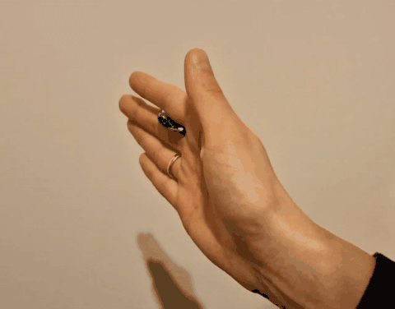
ATO 1 · DEMO PRONTO
Os gestos, em movimento — 1 de 2
Embaixo de cada gesto: modo apresentação · modo música. Os GIFs animam no modo apresentação — fonte: Edge AI Add-on.
Swipe right
Swipe left
Double shake
Seta → · próxima faixa
Seta ← · faixa anterior
F5 · play / pause
M1 · IA EMBARCADA & CONECTIVIDADE
07

Slide 8
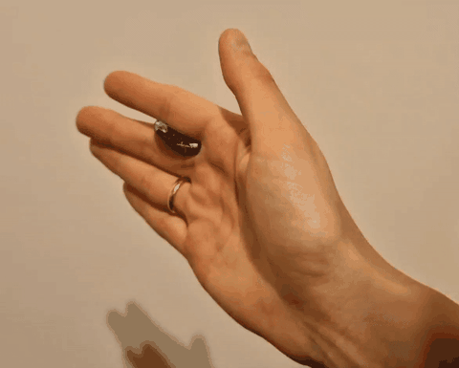
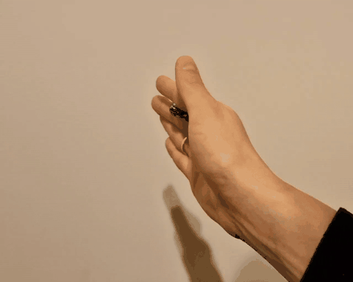
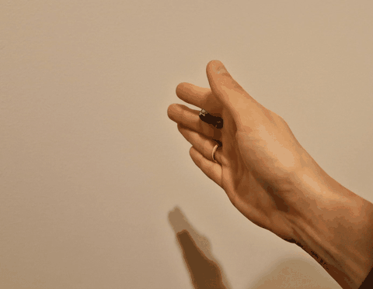
ATO 1 · DEMO PRONTO
Os gestos, em movimento — 2 de 2
As rotações só agem no modo música — e são isentas do debounce, para o volume andar de forma contínua.
Double tap
Rotação horária
Rotação anti-horária
Esc · mudo
— · volume +
— · volume −
M1 · IA EMBARCADA & CONECTIVIDADE
08

Slide 9
ATO 1 · DEMO PRONTO
Pareamento: cada dupla no seu tag
Com MITM ligado, o pareamento só fecha com confirmação física no tag.
Numa sala com dez tags anunciando, é isso que resolve a ambiguidade.
  Long press (> 2000 ms) confirma · short press (< 500 ms) rejeita.
  A conexão sobe para Security Level 4 (LE Secure Connections autenticado).
Passkey for 9C:B6:D0:C0:CE:FC (public): 123456
===== Button Functionality (Pairing Confirmation Mode) =====
Short press (< 500 ms): Reject pairing
Long press (> 2000 ms): Confirm pairing
==============================================
Connected 9C:B6:D0:C0:CE:FC (public)
Security changed: 9C:B6:D0:C0:CE:FC (public) level 4
Pareamento com problema? Remova o dispositivo no PC e limpe a TAG: nrfutil device recover ou west flash --erase — os bonds moram na flash e um flash normal não os apaga.
M1 · IA EMBARCADA & CONECTIVIDADE
09

Slide 10
02
Anatomia do exemplo
Quais módulos existem e como conversam entre si — o mapa antes do zoom.
M1 · IA EMBARCADA & CONECTIVIDADE
10

Slide 11
NÍVEL 1 · ANATOMIA
Mapa dos módulos
Quatro camadas. Só a de baixo vem do Add-on — o resto é a aplicação.
ORQUESTRADOR
main.c — inicializa tudo, roda o laço e liga sensor → modelo → ação
HARDWARE
ESTADO E DECISÃO
CONECTIVIDADE
hw_modules/
uxsm/ · raiz
ble/
imu
ux_state_manager
ble_common
imu_init(cfg, cb) · imu_read()
modo apresentação ↔ música
estado da conexão
button
inference_postproc.
ble_hid
click curto / longo
filtra a saída do modelo
teclado (escolhido por Kconfig)
led
ble_nus · ble_gatt
estado e brilho
alternativas do mesmo slot
MOTOR DE INFERÊNCIA · VEM DO ADD-ON
runtime nrf_edgeai
nrf_edgeai_user_model.c
feed_inputs() · run_inference() · decoded_output
o modelo gerado no Edge AI Lab — é o que você troca
M1 · IA EMBARCADA & CONECTIVIDADE
11

Slide 12
NÍVEL 1 · ANATOMIA
Como os módulos conversam
Três padrões, três cores. O main.c é o hub — a única ligação direta entre módulos é o botão registrar seu callback no uxsm.
imu
k_sem_give()
main.c
ble_hid_send_key()
ble_hid
Sensor API · BMI270
k_timer de 10 ms
SEMÁFORO
o laço de inferência
+ inference_postprocess()
+ should_act_on_prediction()
CHAMADA
teclado BLE HID
(+ ble_common)
imu_read()
main_ble_connection_notification()
CHAMADA
CALLBACK
uxsm_get_remotectrl_mode()
GETTER
button
button_reg_click_handler()
ux_state_manager
clique curto / longo
CALLBACK
apresentação ↔ música
semáforo (dado quente)
callback (evento)
chamada / getter (estado)
M1 · IA EMBARCADA & CONECTIVIDADE
12

Slide 13
03
O mecanismo de inferência
Zoom no caminho da amostra até a ação — os nomes de função que você vai reusar.
M1 · IA EMBARCADA & CONECTIVIDADE
13

Slide 14
NÍVEL 2 · MECANISMO
Do sensor ao modelo
Quatro participantes, dois contextos: a IRQ do timer só dá o tique — todo o trabalho acontece na thread do main, do outro lado do semáforo.
k_timer
main
imu.c
runtime
contexto de IRQ
thread da aplicação
Sensor API · BMI270
nrf_edgeai
loop · repete a cada 10 ms
k_sem_give()
libera o main preso no k_sem_take()
imu_read()
sensor_sample_fetch + channel_get
imu_data_t
raw = phys × 1000, em int16
feed_inputs(int16[6])
INPROGRESS
32 de cada 33 — só guardou a amostra
run_inference()
1 de cada 33 — janela deslocou
classe + probabilidades
decoded_output
M1 · IA EMBARCADA & CONECTIVIDADE
14

Slide 15
NÍVEL 2 · MECANISMO
A janela desliza dentro do runtime
A aplicação entrega uma amostra por vez. O runtime guarda 99 (≈ 1 s de movimento) e roda a inferência a cada 33 novas (~330 ms).
0
33
66
99
132
165
amostras · 10 ms cada
1ª inferência · t ≈ 1,0 s
2ª inferência · t ≈ 1,33 s
3ª inferência · t ≈ 1,66 s
33 amostras novas
66 reaproveitadas da janela anterior
O CONTRATO VISTO PELO CÓDIGO
feed_inputs() devolve INPROGRESS → amostra guardada, nada a fazer — 32 de cada 33 vezes.
feed_inputs() devolve SUCCESS → a janela deslocou — agora sim: run_inference() (1 de cada 33).
A primeira inferência só sai com a janela cheia: 99 amostras ≈ 1 s depois de ligar.
Streaming é opção, não regra: os samples do Add-on alimentam a janela inteira de uma vez (6 × 99 valores).
M1 · IA EMBARCADA & CONECTIVIDADE
15

Slide 16
NÍVEL 2 · MECANISMO
Amostra a amostra ou janela inteira?
A API é uma só — feed_inputs() aceita qualquer quantidade. O que muda é o contrato de retorno.
Aspecto | Streaming (este demo) | Em blocos (samples do Add-on)
Cada feed_inputs() entrega | 1 amostra (6 valores) | a janela inteira (uniq × window_size valores)
Retorno típico | INPROGRESS 32 de 33 — normal | SUCCESS já na primeira chamada
Quem bufferiza | o runtime (janela interna) | a aplicação — o dado já está completo
Sobreposição de janelas | de graça: shift < janela (99/33) | nenhuma: janela = shift (128/128 na anomalia)
Primeira inferência | só com a janela cheia (~1 s) | imediata
Use quando | sensor contínuo em tempo real (IMU) | dataset de validação · dado que chega em bloco
Os samples de classificação/regressão/anomalia do Add-on alimentam uniq_inputs_num() × input_window_size() de uma vez para validar datasets. A escolha vem do modelo (janela/shift no Edge AI Lab), não do código.
M1 · IA EMBARCADA & CONECTIVIDADE
16

Slide 17
NÍVEL 2 · MECANISMO
O que entra e o que sai da engine
A fronteira, agora conectada: de onde o dado vem, o que a engine faz por dentro, e quem decide depois dela.
ENGINE · nrf_edgeai
janela deslizante
A APLICAÇÃO DECIDE
guarda 99 · desloca 33
inference_postprocess()
imu_read()
filtro 1 · concordância
6 × int16
DSP
decoded_output
BMI270
acel + giro · 100 Hz
extração de features (gerada no Lab)
should_act_on_prediction()
phys × 1000
predicted_class + p_f32[8]
filtro 2 · debounce 800 ms
NN Neuton
classificador · 8 saídas
ble_hid_send_key()
tabela modo × classe → tecla no PC
tudo isso vem no nrf_edgeai_user_model.c
Sem números mágicos: input_window_size() · uniq_inputs_num() · input_type() dizem o formato ao código.
Outras tarefas, mesma fronteira: .regression.p_outputs[] · .anomaly.score · quantizado: q8/q16.
M1 · IA EMBARCADA & CONECTIVIDADE
17

Slide 18
NÍVEL 2 · MECANISMO
Pós-processamento: dois filtros em série
O modelo erra em amostras isoladas. Dois filtros transformam predição em ação.
Classe | Repetições mín. | Limiar de probab.
SWIPE_LEFT · SWIPE_RIGHT | 2 | 0,80
DOUBLE_SHAKE | 2 | 0,70
DOUBLE_THUMB (double tap) | 3 | 0,70
ROTATION_RIGHT · ROTATION_LEFT | 2 | 0,70
IDLE · UNKNOWN | 0 | —
Filtro 1 — inference_postprocess(): exige N predições seguidas da mesma classe e média das probabilidades acima do limiar. Filtro 2 — should_act_on_prediction(): debounce de 800 ms, do qual as rotações são isentas (volume contínuo).
M1 · IA EMBARCADA & CONECTIVIDADE
18

Slide 19
NÍVEL 2 · MECANISMO
A cadeia de decisão
Os dois painéis escuros são código do exemplo — não vêm da API. É aqui que se ajusta o comportamento sem tocar no modelo.
SAÍDA DO MODELO
FILTRO 1 · CONCORDÂNCIA
FILTRO 2 · RITMO
AÇÃO
nrf_edgeai
inference_postprocess()
should_act_on_prediction()
ble_hid_send_key()
predicted_class + vetor de probabilidades.
Uma predição a cada ~330 ms.
Sem memória: cada janela é independente.
Guarda até 3 predições seguidas da mesma classe.
Classe mudou? zera o contador.
Exige min_repeat_count e média das probabilidades ≥ limiar.
Reprovou? devolve UNKNOWN.
Debounce de 800 ms entre ações.
Rotações são isentas — volume precisa repetir.
IDLE e UNKNOWN nunca agem.
LABEL_VS_KEY_BY_MODE[modo][classe].
Uma tecla HID por gesto aprovado.
M1 · IA EMBARCADA & CONECTIVIDADE
19

Slide 20
NÍVEL 2 · MECANISMO
Do resultado à tecla
A ponte entre IA e aplicação é uma tabela, não lógica espalhada.
Trocar o que um gesto faz = editar uma linha. Para outro caso de uso, é esta tabela que se reescreve.
static const ble_hid_key_t LABEL_VS_KEY_BY_MODE[2][8] = {
[UX_REMOTECTRL_MODE_PRESENTATION] = {
[CLASS_LABEL_SWIPE_RIGHT] = BLE_HID_KEY_ARROW_RIGHT,
[CLASS_LABEL_DOUBLE_SHAKE] = BLE_HID_KEY_F5,
[CLASS_LABEL_ROTATION_RIGHT] = BLE_HID_KEYS_count, /* sem tecla */
},
[UX_REMOTECTRL_MODE_MUSIC] = {
[CLASS_LABEL_SWIPE_RIGHT] = BLE_HID_KEY_MEDIA_NEXT_TRACK,
[CLASS_LABEL_ROTATION_RIGHT] = BLE_HID_KEY_MEDIA_VOLUME_UP,
},
};
ble_hid_send_key(LABEL_VS_KEY_BY_MODE[uxsm_get_remotectrl_mode()][class_label]);
M1 · IA EMBARCADA & CONECTIVIDADE
20

Slide 21
NÍVEL 2 · MECANISMO
O que é API e o que é código do exemplo
Sete funções bastam neste demo — e a família de introspecção dispensa números mágicos ao reusar o laço.
Símbolo | De onde vem | Papel
nrf_edgeai_user_model() | modelo gerado | Devolve o handle do modelo (nrf_edgeai_t *)
nrf_edgeai_is_runtime_compatible() | API Edge AI | Confere modelo × versão do runtime
nrf_edgeai_init() | API Edge AI | Prepara buffers internos e a janela
nrf_edgeai_runtime_version() | API Edge AI | Versão do runtime (log)
nrf_edgeai_solution_id_str() | API Edge AI | Identifica a solução do Edge AI Lab (log)
nrf_edgeai_feed_inputs() | API Edge AI | Empurra uma amostra; devolve INPROGRESS
nrf_edgeai_run_inference() | API Edge AI | Roda a janela; resultado em decoded_output
nrf_edgeai_input_*() · model_*() | API Edge AI | Introspecção: janela, nº de entradas, tipo, tarefa — código agnóstico ao modelo
inference_postprocess() | código do exemplo | Filtro 1 — concordância entre predições
should_act_on_prediction() | código do exemplo | Filtro 2 — debounce de 800 ms
imu_init() · imu_read() | código do exemplo | Envelopa a Sensor API do Zephyr
A API não filtra, não decide e não conhece o seu caso de uso: ela recebe amostras e devolve classe + probabilidades. Toda a inteligência de produto está do lado do exemplo.
M1 · IA EMBARCADA & CONECTIVIDADE
21

Slide 22
NÍVEL 2 · MECANISMO
Demo 2 — anomalia de engrenagem
As mesmas sete chamadas, outra tarefa: a saída vira um ponto numa reta — e a linha que separa normal de anomalia é você quem traça.
vetor embarcado: engrenagem SAUDÁVEL
o MESMO modelo
anomaly.score — um float por janela
Neuton · janela 128 · FFT
sem classes, sem rótulo: só a distância do normal
vetor embarcado: engrenagem COM FALHA
limiar 0,000025 — decisão da aplicação
NORMAL
ANOMALIA
saudável · 0,000010
com falha · 0,000120
escala log
edge_ai/02_anomaly · nRF54LM20-DK · 2 canais float32 · FLASH 62,8 kB (3 %) · RAM 9 kB
M1 · IA EMBARCADA & CONECTIVIDADE
22

Slide 23
NÍVEL 2 · MECANISMO
Demo 2 na bancada
Dez minutos de bancada, uma lição: o modelo dá o número — o julgamento é da engenharia.
1
Grave e observe
Build e flash pelo VS Code; na serial, os dois vereditos saem no boot: NORMAL para o vetor saudável, ANOMALY para o com falha.
2
Mexa no limiar
USER_ANOMALY_THRESHOLD em src/main.c: suba 10× e a falha vira “NORMAL”; desça 10× e o saudável vira “ANOMALY”. Recompile e veja.
3
Nomeie os erros
Qual erro custa mais — parar a máquina à toa (falso positivo) ou deixar a engrenagem quebrar (falso negativo)? O limiar codifica essa escolha de negócio.
4
Calibre de verdade
Em produção: colete dados anormais reais ou varra o limiar com o EdgeAI Inference Runner no desktop — nunca chute.
M1 · IA EMBARCADA & CONECTIVIDADE
23

Slide 24
NÍVEL 2 · MECANISMO
Três arquiteturas para o “não sei”
Anomalia não nomeia a falha; classificação não reconhece o nunca-visto. O painel escuro é onde mora a decisão em cada padrão.
1 · UNKNOWN NA CLASSE
2 · LIMIAR DE CONFIANÇA
3 · DOIS MODELOS, UM PORTEIRO
janela de amostras
janela de amostras
janela de amostras
classificador — 8ª classe é UNKNOWN
classificador
anomalia
classificador
treinada com o “resto”
score
classe+prob
classe (ou UNKNOWN)
prob. média ≥ limiar?
gatekeeper: score < limiar?
inference_postprocess()
anomalia decide se a classe vale
classe · senão UNKNOWN
classe · senão “nunca vi”
Fraqueza: só pega o que
parece com o lixo treinado.
Grátis — já roda no demo.
Fraqueza: a rede erra com convicção.
Robusto a novidade genuína.
Custo: 2 inferências · ~2× kB.
M1 · IA EMBARCADA & CONECTIVIDADE
24

Slide 25
NÍVEL 2 · MECANISMO
Qual padrão escolher?
Não são excludentes: o demo de gestos já roda 1 + 2. O gatekeeper entra quando errar é caro.
Critério | 1 · UNKNOWN | 2 · Limiar | 3 · Porteiro
Custo em flash e ciclos | zero extra | zero extra | 2 inferências · +kB
Precisa de dados extras | sim — exemplos do “resto” | não | não — usa só os normais
Pega novidade genuína | fraco | médio | forte
Já roda no demo de gestos | sim — classe UNKNOWN | sim — filtro 1 | não — é exercício
Escolha quando | há dataset de “outros” | sempre — é o piso | agir errado custa caro
Exercício avançado do Ato 3: treinar anomalia com os gestos “normais” da turma e usá-la como gatekeeper do classificador — gesto inventado cai em “nunca vi”, não numa tecla errada.
M1 · IA EMBARCADA & CONECTIVIDADE
25

Slide 26
04
Modo de coleta
Mesma aplicação, sem inferência: o tag vira instrumento de captura.
M1 · IA EMBARCADA & CONECTIVIDADE
26

Slide 27
ATO 2 · COLETA
O que muda no modo de coleta
A bifurcação está em uma única linha do main() — vale mostrar o IS_ENABLED em aula.
Dois Kconfig
O laço desvia
Sai pela serial
CONFIG_DATA_COLLECTION_MODE=y
CONFIG_BLE_MODE_NONE=y
Nenhuma linha de C muda.
O mesmo k_sem_take e imu_read().
No lugar de execute_inference(), chama send_imu_data().
O modelo nem é consultado.
acc_x,acc_y,acc_z,
gyro_x,gyro_y,gyro_z
int16, sem cabeçalho, a 100 Hz.
Com BLE_MODE_NUS=y, o mesmo dado sai por Bluetooth.
Alternativa: o sample data_forwarder + a ferramenta de host, feitos para alimentar o Edge AI Lab.
M1 · IA EMBARCADA & CONECTIVIDADE
27

Slide 28
05
Modelo próprio
Fechar o ciclo: dos dados coletados a um modelo que roda no mesmo firmware.
M1 · IA EMBARCADA & CONECTIVIDADE
28

Slide 29
ATO 3 · MODELO PRÓPRIO
Onde cada peça nasce
A engine não é gerada na compilação — chega pronta da Nordic. O modelo nasce no treino. O build só compila o descritor e linka.
NORDIC · FÁBRICA
EDGE AI LAB · TREINO
VOCÊ · REPOSITÓRIO
libnrf_edgeai_cortex-m33.a
nrf_edgeai_user_model.c
main.c · prj.conf
engine pré-compilada:
runtime + DSP + NN
descritor + pesos,
gerado na nuvem
aplicação e
configuração
west build — nada é gerado aqui
o CMake escolhe a .a da arquitetura · compila o modelo como fonte comum · linka
zephyr.hex · 285 kB
o linker puxou da .a só o que o descritor referencia — a FFT ficou fora
Em execução, nada é gerado — só interpretado. nrf_edgeai_is_runtime_compatible() confere engine × modelo no boot.
M1 · IA EMBARCADA & CONECTIVIDADE
29

Slide 30
ATO 3 · MODELO PRÓPRIO
O ciclo completo
O firmware não muda. Muda o arquivo do modelo — e por isso iterar é barato.
1 · Coletar
2 · Treinar
3 · Baixar
4 · Substituir
5 · Comparar
modo de coleta,
várias mãos
Edge AI Lab:
rotular + treinar
nrf_edgeai_
user_model.c/.h
mesmo build,
novo modelo
acurácia · flash
· latência
dataset maior → modelo melhor — o ciclo inteiro cabe numa tarde de laboratório
M1 · IA EMBARCADA & CONECTIVIDADE
30

Slide 31
ATO 3 · MODELO PRÓPRIO
A mesma engine, outro descritor
Antes de treinar o seu: o que muda de um modelo para outro. A biblioteca traz o cardápio — o seu treino escolhe o prato.
GESTOS · este demo
ANOMALIA · sample do Add-on
▪ IMU · 6 canais int16 · 100 Hz
▪ Janela 99, shift 33 — sobrepõe 66
▪ Máscara: só domínio do tempo — nenhuma FFT no binário
▪ Tabela: 15 primitivas estatísticas → 85 features
▪ Saída: 8 classes (classif)
▪ Vibração · 2 canais float32
▪ Janela 128 = shift — potência de 2 (regra da frequência)
▪ Máscara: tempo + frequência — a FFT entra no binário
▪ Tabela: 26 primitivas → 100 features
▪ Saída: score de anomalia (anomaly.score)
Os dois rodam Neuton na CPU, no mesmo runtime — muda só o descritor dentro do nrf_edgeai_user_model.c: máscaras por canal + tabela de ponteiros + escalas.
M1 · IA EMBARCADA & CONECTIVIDADE
31

Slide 32
ATO 3 · MODELO PRÓPRIO
O cardápio da máscara: 42 features, 3 domínios
O Lab liga os bits, o runtime chama as primitivas, o linker descarta o resto — e frequência ligada é o que puxa a FFT (e a janela em potência de 2).
TEMPO · bits 32–63 · 28 features
CUSTOM · 16–31 · 1
FREQUÊNCIA · 0–15 · 13
uma máscara de 64 bits por canal — cada eixo pode ligar um conjunto diferente
DOMÍNIO DO TEMPO
DOMÍNIO DA FREQUÊNCIA
CUSTOM
Amplitude
Dominantes
Áudio
min · max · range · pico-a-pico LF/HF · crest factor
frequências · amplitudes · THD · SNR · distância média
mel-spectrogram (pipeline de áudio, experimental)
Energia e tendência
Energia por banda
mean · absmean · RMS · std · MAD · RMDS · AMDF
razões low/mid · mid/high · low/high
Distribuição
Espectrais
skewness · kurtosis
RMS · crest · centroid · spread · bins do espectro
Cruzamentos
zero/mean/threshold-CR · ±sigma-CR · % acima de zero/mean/sigma
Estrutura temporal
autocorrelação · Hjorth (mobilidade, complexidade) · regressão linear (slope, intercept)
Gestos liga 15 do tempo — a receita padrão do Lab menos NSCR, podada por eixo (85 features).
Anomalia liga 26 do tempo + 12 da frequência — tudo menos regressão linear e bins (100 features).
Parâmetros (sigma, nº de picos, nº de bins) viajam em FEATURES_EXTRACTION_ARGUMENTS.
M1 · IA EMBARCADA & CONECTIVIDADE
32

Slide 33
RESUMO
O que levar deste bloco
A aplicação empurra amostras; a janela, a normalização e os atributos vivem dentro do modelo.
INPROGRESS é o caminho normal — inferência só quando a janela desloca.
Entre o modelo e a ação existem dois filtros e uma tabela. É aí que se ajusta o comportamento.
Trocar de modelo é trocar um .c. O resto do firmware nem fica sabendo.
100
~330
8
40
Hz de amostragem
ms por inferência
classes na saída
% da flash
Entendido o mecanismo aqui, os outros exemplos do Add-on são o mesmo laço com outro sensor.
M1 · IA EMBARCADA & CONECTIVIDADE
33

